Slide 1
Analyse discriminante pour le regroupement
des données IRIS

Slide 2
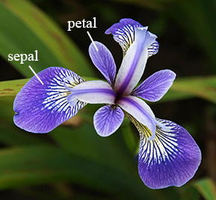
IRIS
est une base de données regroupant les caractéristiques
de trois espèces de fleurs caractériser par 4 variable
- longueur de sépales
- largeur de sépales
- longueur de pétales
-largeur de pétales

Slide 3
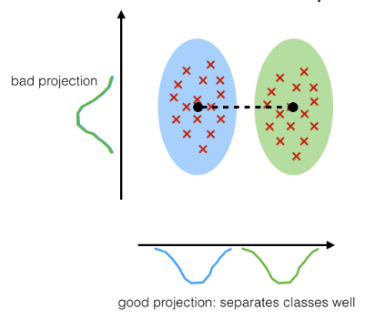
Analyse discriminante
Technique statistique pour classifier les données à des groupe pré-définie
Quand on fait de la discrimination on s'intéresse à
Quelle est la la variable ou l'ensemble des variables
discriminent-ils au mieux les classe ( groupe )?
A partir de ses variables quantitatives , peut on décider de la classe (groupe) à laquelle appartient la nouvelle individus ?

Slide 4
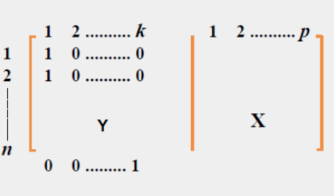
dans l'analyse discriminante, la variable dépendante (Y) est le groupe et les variables indépendantes (X) sont les caractéristiques de l'objet qui pourraient décrire le groupe

Slide 5
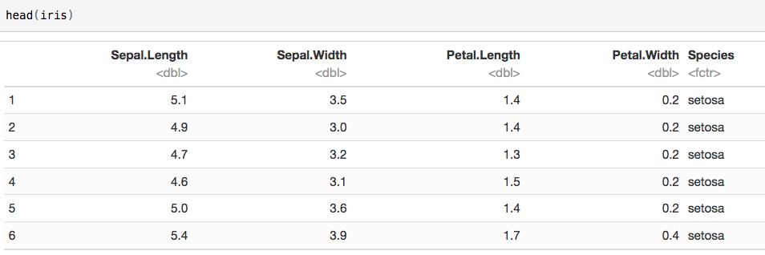
Classification des données iris
Charger les données et les afficher

Slide 6
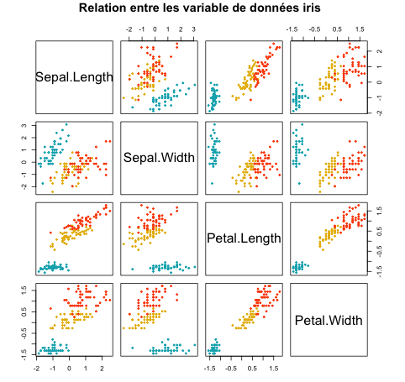
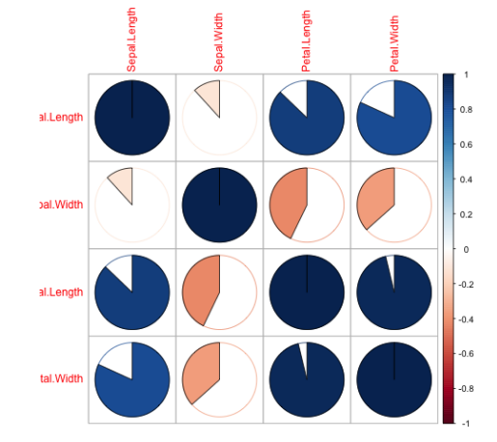
Analyse descriptive :

Slide 7
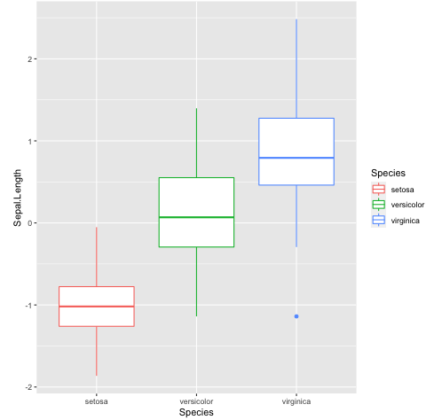
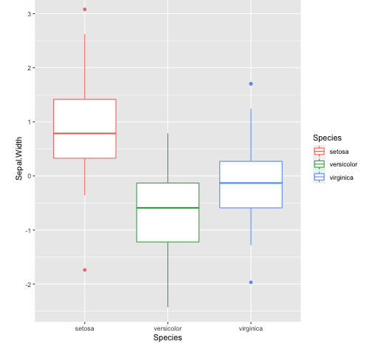
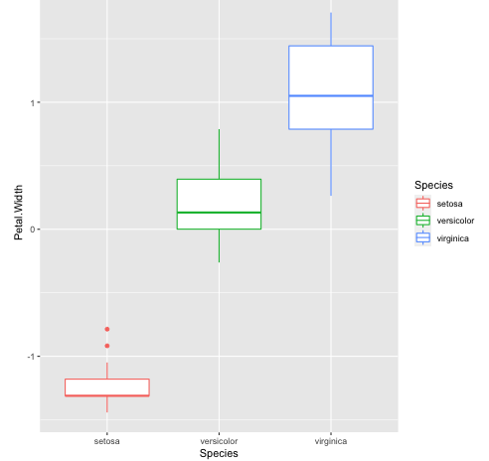
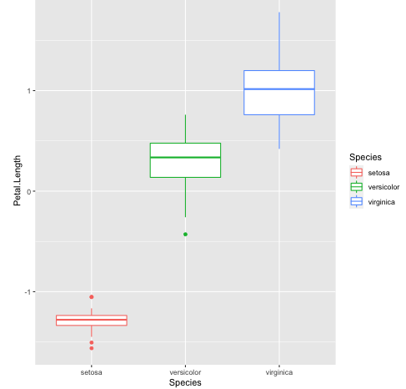

Slide 8
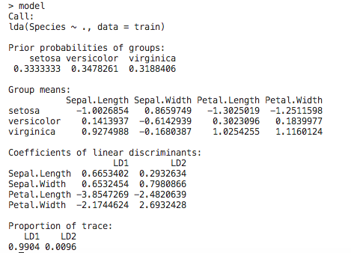
Discrimination

Slide 9
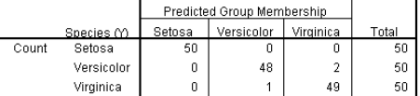
Validation du modele
Seules 3 variable ont été mal classées
98% des variables ont classifier correctement

Slide 10
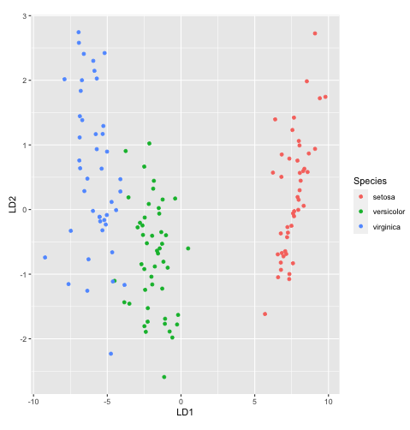

Slide 11
Merci pour votre attention

